Slide 1
Clementine的决策树

Slide 2
主要内容
决策树算法概述
  从学习角度看，决策树属有指导学习算法
  目标：用于分类和回归
C5.0算法及应用
分类回归树及应用
CHAID算法及应用
QUEST算法及应用
模型的对比分析

Slide 3
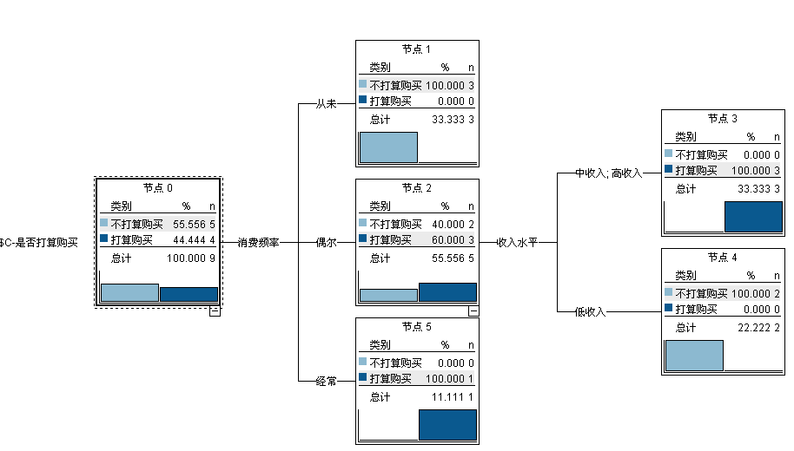
决策树算法概述：基本概念
得名其分析结论的展示方式类似一棵倒置的树
根节点
叶节点
中间节点
2叉树和多叉树

Slide 4
决策树算法概述：特点
体现了对样本数据的不断分组过程
决策树分为分类树和回归树
体现了输入变量和输出变量取值的逻辑关系
  逻辑比较形式表述的是一种推理规则
  每个叶节点都对应一条推理规则
  对新数据对象的分类预测

Slide 5
决策树算法概述：几何理解
决策树建立的过程就是决策树各个分枝依次形成的过程
决策树的每个分枝在一定规则下完成对n维特征空间的区域划分
决策树建立好后，n维特征空间会被划分成若干个小的边界平行或垂直于坐标轴的矩形区域

Slide 6
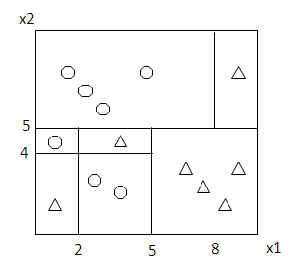
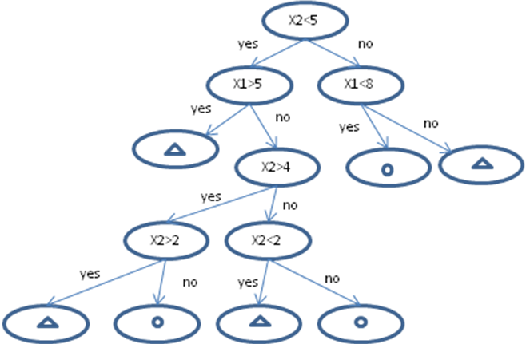
确定每一步特征空间划分标准时，都同时兼顾由此将形成的两个区域，希望划分形成的两个区域所包含的样本点尽可能同时“纯正”

Slide 7
决策树算法概述：核心问题
第一，决策树的生长
  利用训练样本集完成决策树的建立过程
第二，决策树的剪枝
  利用测试样本集对所形成的决策树进行精简

Slide 8
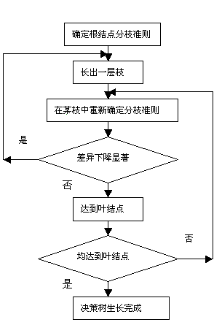
决策树算法概述：树生长
决策树的生长是对训练样本集的不断分组
分枝准则的确定涉及：
第一，如何从众多的输入变量中选择一个当前最佳的分组变量
第二，如何从分组变量的众多取值中找到一个最佳的分割点

Slide 9
决策树算法概述：树剪枝
树剪枝的原因：完整的决策树对训练样本特征的捕捉“过于精确”--- 过拟和（Overfitting）
常用的修剪技术：
  预修剪（pre-pruning）：用来限制决策树的充分生长。策略：
    事先指定决策树生长的最大深度
    事先指定树节点样本量的最小值
  后修剪（post-pruning）：待决策树充分生长完毕后再进行剪枝

Slide 10
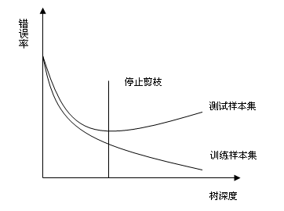
决策树算法概述：树剪枝
后修剪：待决策树生长完毕，根据一定规则，剪去不具一般代表性的子树。策略：
事先指定允许的最大误差值
通常依据测试样本集剪枝

Slide 11
C5.0算法
C5.0是在ID3(J R Quinlan,1979)基础上发展起来。C5.0是C4.5算法的商业化版本
特点：
  C5.0用于建立多叉分类树
  输入变量是分类型或数值型，输出变量应为分类型
  以信息增益率确定最佳分组变量和分割点

Slide 12
C5.0算法：熵
信息熵是信息论(C.E.Shannon,1948)中的基本概念。信息论主要用于解决信息传递过程中的问题，也称统计通信理论
信息论的基本出发点认为：
  信息传递通过由信源、信道和信宿组成的传递系统实现
信源(发送端)
信宿(接收端)
信道

Slide 13
C5.0算法：熵
信息论的基本出发点认为：
  传递系统存在于一个随机干扰环境之中
  将发送的信息记为U，接收的信息记为V，那么信道可看作为信道模型，记为P(U|V)
信源(发送端)
U
u1,u2,..ur
信宿(接收端)
V
v1,v2,..vq
信道
P(U|V)

Slide 14
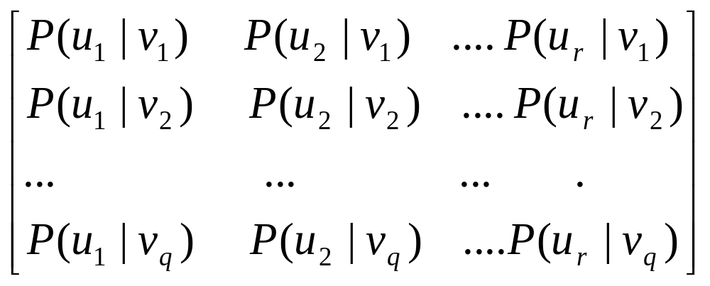
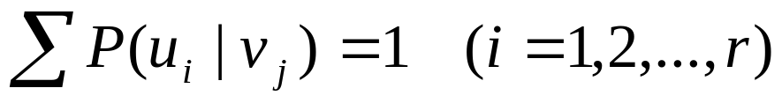
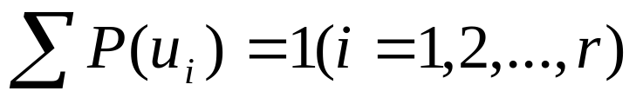
C5.0算法：熵
信道模型是一个条件概率矩阵P(U|V)，称为信道传输概率矩阵
  P(u_{i}|v_{j})是信宿收到v_{j}而信源发出u_{i}的概率 ，且
信源也同样被看做是某种随机过程，有：

Slide 15
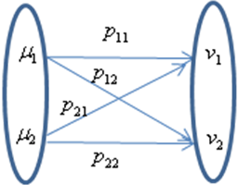
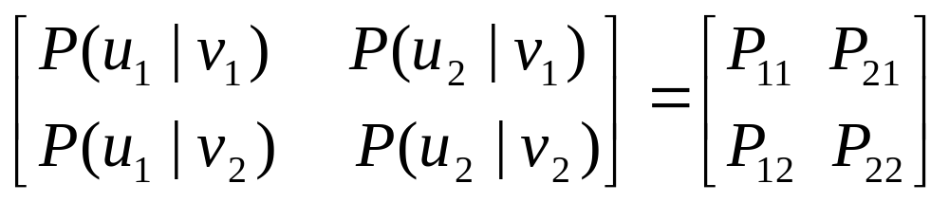
C5.0算法：熵
例如：二元信道模型

Slide 16
C5.0算法：熵
先验不确定性：通信发生前，信宿对信源的状态具有不确定性
后验不确定性：通信发生后，信宿收到发自信源的信息，先验不确定性部分被消除，信宿对信源仍有一定程度的不确定性
  后验不确定性等于先验不确定性，表示信宿没有收到信息；
  后验不确定性等于零，表示信宿收到了全部信息
  信息是用来消除随机不确定性的，信息量的大小可由所消除的不确定性大小来计量

Slide 17
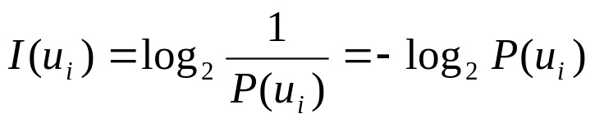
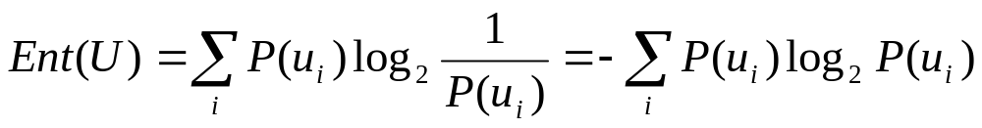
C5.0算法：熵
信息量的数学定义：
信息熵是信息量的数学期望，是信源发出信息前的平均不确定性，也称先验熵。信息熵的数学定义：
信息熵等于0，表示只存在唯一的信息发送可能，P(u_{i})=1，没有发送的不确定性；
如果信源的k个信号有相同的发送概率，P(u_{i})=1/k，则信息发送的不确定性最大，信息熵达到最大
P(u_{i})差别小，信息熵大，平均不确定性大；反之

Slide 18
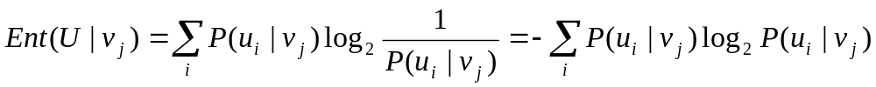
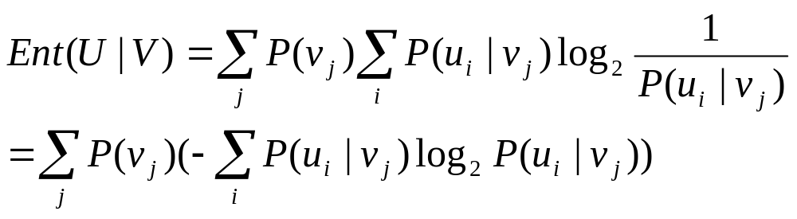
C5.0算法：信息增益
已知信号U的概率分布P(U)且收到信号V=v_{j}，发出信号的概率分布为P(U|v_{j})，信源的平均不确定性：
  称为后验熵。后验熵的期望(条件熵或信道疑义度)：
信息增益
  信息消除随机不确定性的程度

Slide 19
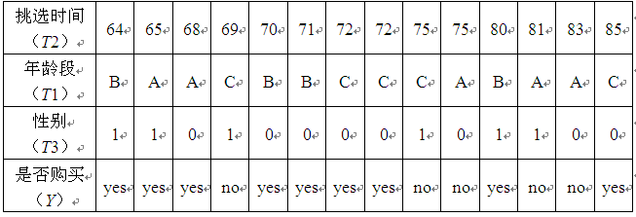
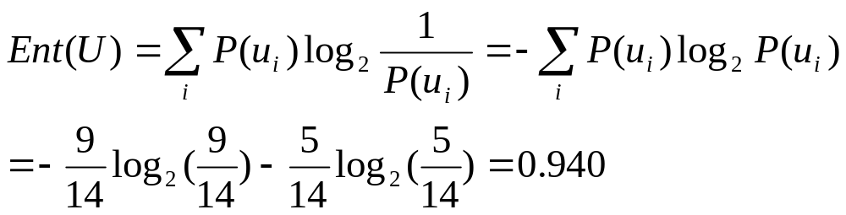
C5.0：生长算法
如何从众多输入变量中选择一个最佳分组变量：
  C5.0以信息增益率为标准。例如：
  决策树建立之前：

Slide 20
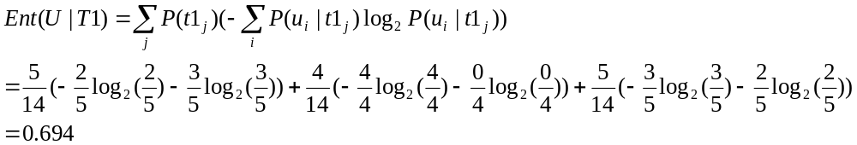
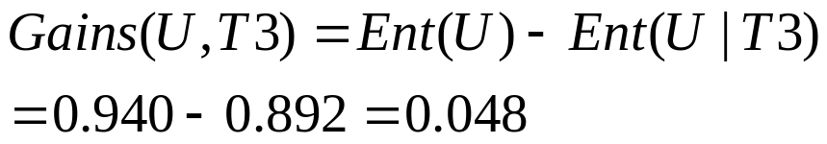
决策树建立过程中，考察输入变量，如T1：

Slide 21
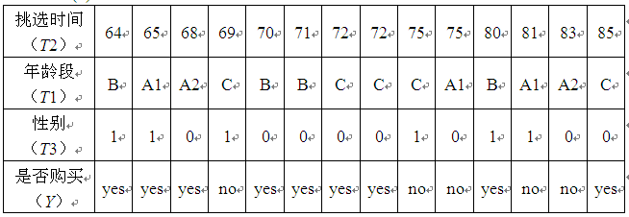
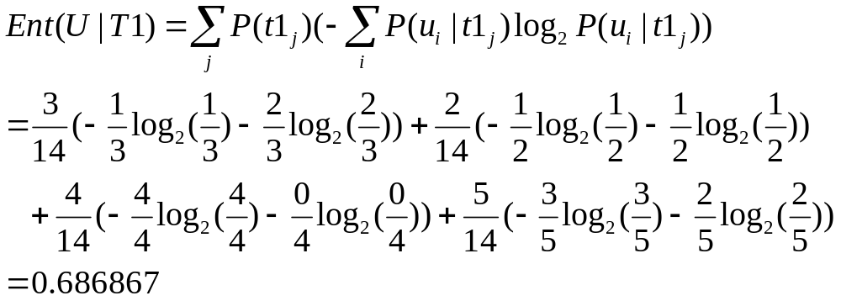
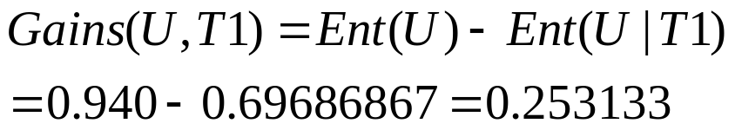
问题：类别值多的输入变量比类别值少的输入变量有更多的机会成为当前最佳分组变量

Slide 22
C5.0：生长算法
信息增益率：
如何评价数值型输入变量消除平均不确定性的能力
  首先分箱： Clementine的C5.0节点包含了MDLP分箱算法
  然后再根据上述方法判定

Slide 23
C5.0：生长算法
如何从分组变量的众多取值中找到最佳分割点
  默认策略：
    对分类型分组变量：有k个类别，将样本分成k组，形成树的k个分支
    对数值型分组变量：以MDLP分箱所得的最小组限值为界，将小于组限的样本划为一组，大于的划为另一组，形成两个分叉
数值型其他策略：
  ChiMerge分箱法，合并分组变量的多个类别后再分支

Slide 24
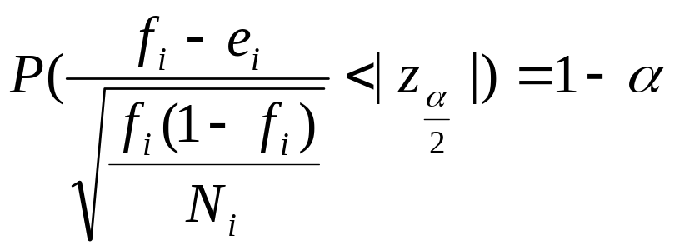
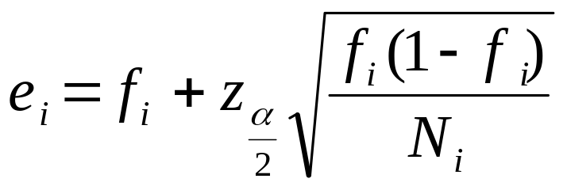
C5.0：剪枝算法
采用后修剪方法，从叶节点向上逐层剪枝，关键：
  误差的估计、剪枝标准的设置
误差估计：利用统计学置信区间的估计方法，直接在训练样本集上估计误差
  Clementine中1-α默认75%。置信度用于控制剪枝的程度，决定了所允许的误差上限

Slide 25
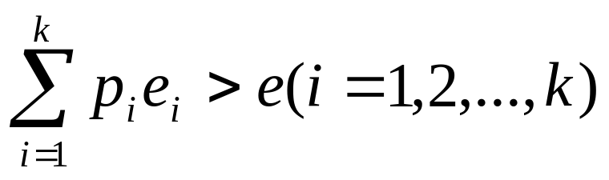
C5.0：剪枝算法
剪枝标准：“减少－误差（reduce -error）”法
  k为待剪子树中叶节点的个数，p_{i}为第i个叶节点所含样本占子树所含样本的比例，e_{i}为第i个叶节点的估计误差，e为父节点的估计误差

Slide 26
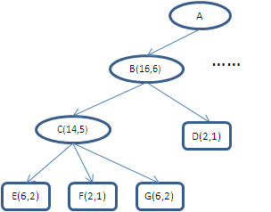
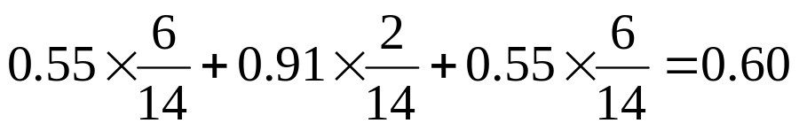
C5.0：剪枝算法
例：能否剪掉C节点下的3个叶节点（E、F、G）
估计3个节点的误差：0.55、0.91、0.55
加权求和：
计算C节点的误差估计：0.50
可剪掉叶节点E、F、G
第一个数字是本节点所含样本量N，第二个数为错判样本数E

Slide 27
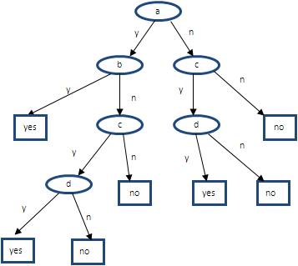
C5.0的推理规则集
决策树对逻辑关系的表述并非是最简洁的
IF a AND b THEN yes
ELSE IF c AND d THEN yes
OTHERWISE no

Slide 28
推理规则集的生成算法
PRISM（Patient Rule Induction Space Method，Cendrowska，1987），“覆盖”算法，规则在训练样本集上100％正确
基本思路：确定输出变量的某个类别为期望类别
  在当前样本范围内，寻找能最大限度“覆盖”期望类别样本的推理规则
  在M个样本范围内，按照正确覆盖率最大原则确定附加条件，得到一个再小些的样本范围，直到推理规则不再“覆盖”属于期望类别外的样本
  从当前样本集合中剔除已经被正确“覆盖”的样本，检查剩余样本中是否还有属于期望类别的样本。如果有则回到第一步。否则结束。

Slide 29
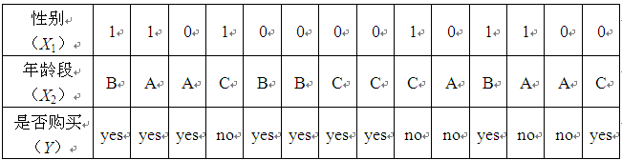

Yes为期望类别
年龄段=A(2/5)，年龄段=B(4/4)，年龄段=C(3/5)，性别=0(6/8)，性别=1(3/6)，推理规则为：IF 年龄段=B THEN 是否购买=yes。剔除已被正确覆盖的4个样本
年龄段=A(2/5)，年龄段=C(3/5)，性别=0(4/6)，性别=1(1/4)，推理规则为：IF 性别=0 THEN 是否购买=yes
需附加逻辑与条件，样本范围为表中灰色部分。
年龄段=A(1/3)，年龄段=C(3/3)。推理规则修正为：
IF 性别=0 AND 年龄段=C THEN 是否购买=yes

Slide 30
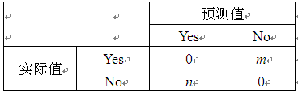
C5.0其他：损失矩阵
不同错误类型所造成的实际损失可能不同，置信度会影响决策，错判损失同样会影响决策
损失矩阵
使用损失矩阵的策略：
  数据建模型阶段使用损失矩阵
  样本预测时使用损失矩阵

Slide 31
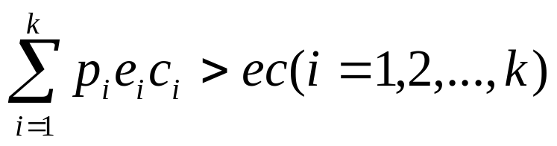
C5.0其他：损失矩阵
C5.0对损失矩阵的使用
  剪枝时采用“减少－损失”法，判断待剪子树中叶节点的加权损失是否大于父层节点的损失，如果大于则可以剪掉

Slide 32
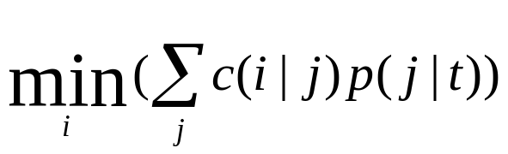
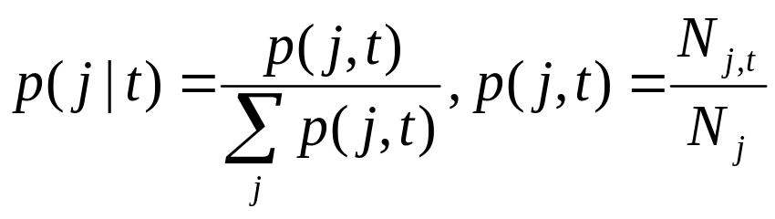
C5.0其他：损失矩阵
 |  | 预测值
 |  | 1 | 2 | 3
实际值 | 1 |  | c(2|1) | c(3|1)
 | 2 | c(1|2) |  | c(3|2)
 | 3 | c(1|3) | c(2|3)
损失矩阵对预测的影响：
  c(i|j)是损失矩阵中将j类错判为i类的损失，p(j|t)是被节点t判为j类的归一化概率，定义为：
例如：

Slide 33
C5.0其他：N折交叉验证
偏差和方差：预测的差异性来自两个方面，定义输出变量Y的均方误差（Mean Squared Error）为：
  模型复杂度是导致偏差大小的重要因素：
    常数预测和复杂模型的预测
  方差较大的预测仍是无法令人满意的
    方差测度了模型对训练样本的敏感程度
偏差总是未知的，方差的测度显得较为重要
N折交叉验证：估计模型参数的方差，估计预测精度的方差

Slide 34
C5.0其他
偏差和方差的存在，使建立在一组训练样本集上的一个模型，所给出的预测往往缺乏稳健性
数据挖掘中的策略
  Boosting技术
  均包括建模和投票两个阶段

Slide 35
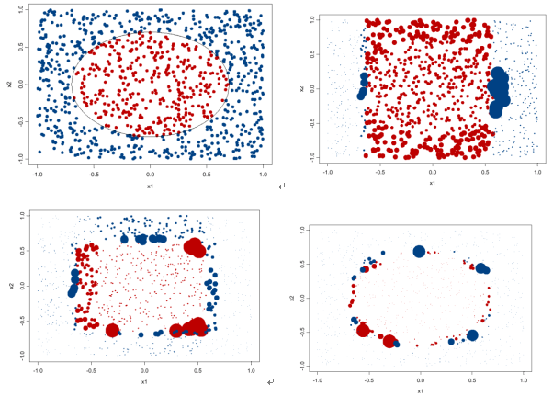
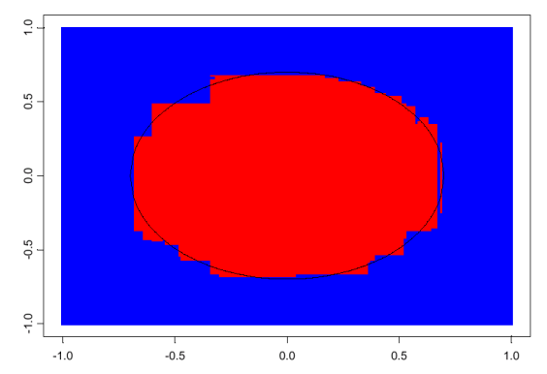
C5.0其他：Boosting技术
建立k个模型； k个模型投票

Slide 36
C5.0其他：Boosting技术
建模过程（输入：训练样本集T，训练次数k；输出：多个决策树模型C1,C2,…Ck)
  初始化样本权数：w_{j}(1)=1/n
  对每次迭代：
    根据样本权数w_{j}(i)，从T中有放回地抽取n个样本形成训练样本集T_{i}；
    根据训练集T_{i}得到模型C_{i}；
    计算模型的误差e(i)
    如果e(i)>0.5 或者e(i)=0，则终止建模过程；

Slide 37
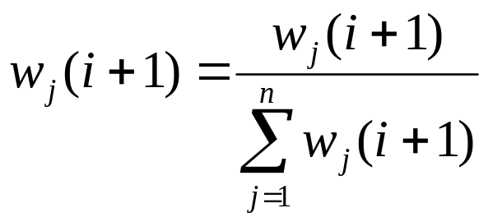
C5.0其他：Boosting技术
建模过程
  对每次迭代：
    根据误差更新每个样本的权数：
      正确分类的样本权数：
  w_{j}(i+1)= w_{j}(i)*ß(i)，ß(i)＝e(i)/(1- e(i))
      错误分类的样本权数保持不变
  w_{j}(i+1)= w_{j}(i)
      调整w_{j}(i+1)使得各样本的权重之和等于1
  经过k次迭代，将得到k个模型和k个误差

Slide 38
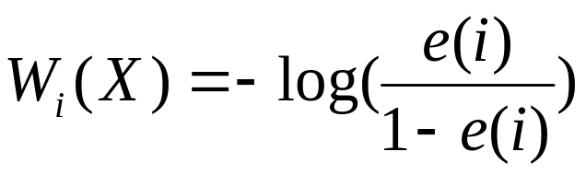
C5.0其他：Boosting技术
投票过程（决策过程）
  采用加权投票，给不同的模型赋予不同的权数，权数与模型的误差成反比，具体为：
    对新样本X，每个模型Ci都给出预测值Ci(X)，给预测类Ci(X)加权：
    求各类权数的总和，总权数最高的类即为最终的分类结果
嵌套建模技术，弱(Weak）模型到强（Strong）模型

Slide 39
分类回归树
分类回归树（Classification And Regression Tree，CART,Breiman,1984)
特点：
  既可建立分类树也可建立回归树
  只能建立2叉树
  以Gini系数和方差作为建树依据
  依据测试样本集进行剪枝

Slide 40
CART：生长算法
选择当前最佳分组变量
  分类树和回归树、数值型输入变量和分类型输入变量，计算策略存在差异
  分类树
    数值型输入变量：分成两组（2叉树）
      依次以相邻数值的中间值为组限分组
      计算两组样本输出变量值的异质性
      分组应尽量使两组的异质性总和较小，使两组异质性随着分组而快速下降

Slide 41
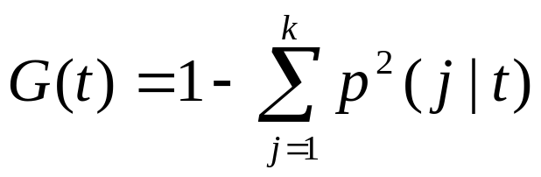
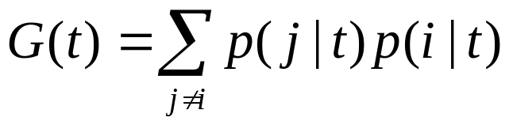
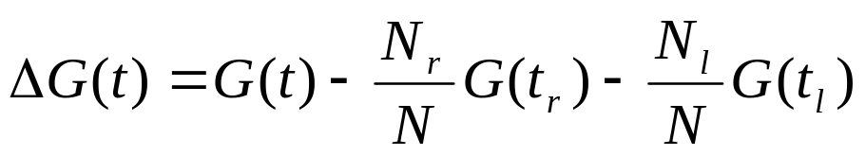
CART：生长算法(分类树)
异质性指标：GINI系数
  p(j|t)是节点t中样本输出变量取第j类的归一化概率
  异质性最小时，Gini系数为0；异质性最大时，Gini系数为1－1/k
异质性下降指标：
  使上式达到最大的组限应为当前最佳分割点

Slide 42
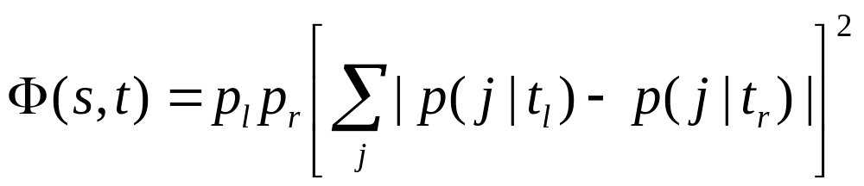
CART：生长算法(分类树)
分类型输入变量：形成2个超类（2叉树）
  多分类型输入变量：合并为超类
    同上，应使两组的异质性总和达到最小，异质性下降最快
    Twoing策略：找到使两个超类差异足够大的合并点s
    Ordered策略：适用于定序型输入变量，只有两个连续的别类才可合并成超类

Slide 43
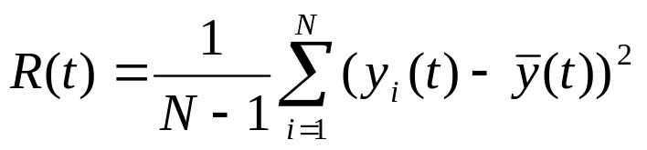
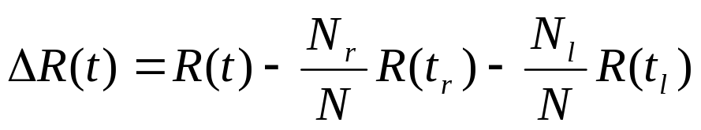
CART：生长算法(回归树)
异质性指标：方差
异质性下降指标：
从分组变量的众多取值中找到最佳分割点：同上

Slide 44
CART：剪枝算法
预修剪策略
  决策树最大深度
  父节点和子节点所包含的最少样本量或比例
  树节点中输出变量的最小异质性减少量
后修剪策略
  根据一定的规则，剪去决策树中的那些不具有一般代表性的叶节点或子树
  CART依次给出所有可能子树，从中挑选一棵
    如何得到这些子树？挑选标准是什么？

Slide 45
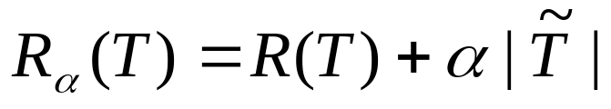
CART：剪枝算法
最小代价复杂性剪枝法（Minimal Cost Complexity Pruning，MCCP）
  目标：得到恰当的树，具有一定的预测精度，且复杂程度恰当
  代价（误差）和复杂度之间的权衡是必要的
    α为复杂度系数
    基于最小代价复杂性原则
      α等于0时怎样？ α很大时怎样？

Slide 46
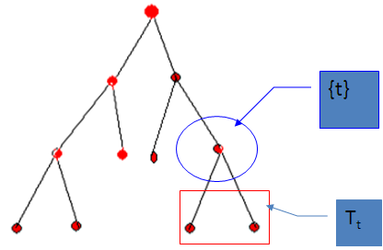
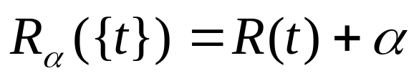
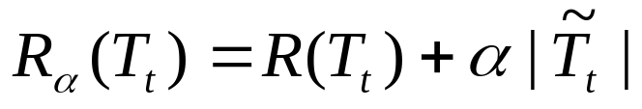
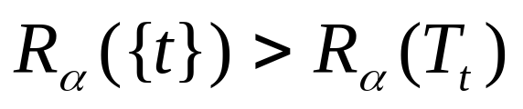
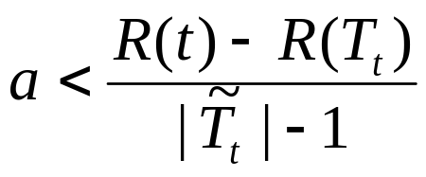
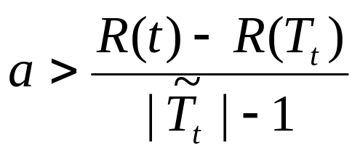
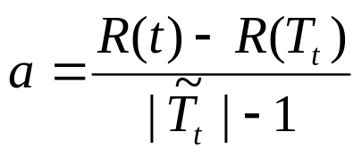
判断能否剪掉一个中间节点{t}下的子树Tt
{t}的代价复杂度
{t}的子树Tt的代价复杂度
保留子树，此时：
剪掉子树
剪掉子树
确定可算，关键是α
越小且小于α
剪掉

Slide 47


CART：剪枝算法
α 是一个不断调整过程
  α从0到α’的过程中:
    此时应剪掉子树T_{t}

Slide 48

CART：剪枝算法
剪枝过程：产生子树序列T₁，T₂，T₃，…，T_{k}。T₁为最大树，T_{k}只包含根节点
  α初始为0，无枝可剪
  增大α找到 小于α的所有子树中最小值对应的子树，剪掉，计算剪枝后树的代价复杂度值
  在当前α值下判断是否仍有小于α的子树，有则依从小到大顺序剪掉，并计算代价复杂度；否则，继续增大α，直到得到T_{k}
  随着α值增大，得到子树序列。它们的复杂度依次降低，但代价复杂度的变化情况并不确定

Slide 49


CART：剪枝算法
剪枝过程
  选择k个子树中代价复杂度最低的子树，也可以允许考虑误差项
放大因子
代价复杂度最小子树在测试样本集上的预测误差的误差

Slide 50


Slide 51
CART应用示例
以Telephone.sav为例，目标：找到影响客户流失的重要因素
分类回归树的交互建模
  可以使决策树的实际含义更贴近业务

Slide 52
交互建模中的模型评价
交互建模中分类树的评价
  风险评价和收益评价
  风险评价：模型误差
  效益评价
    收益(Gains)：模型对数据规律提炼的能力
    利润(Profit)：财务角度反映模型价值
    角度：每条推理规则、决策树整体

Slide 53
效益评价：收益评价(单个节点)
收益：对具有某类特征的数据，输入和输出变量取值规律的提炼的能力
  针对用户关心的“目标”类别。例：流失yes
收益评价指标
  【收益:n】：节点中样本属目标类别的样本量
  【响应(%)】：节点中样本属目标类别的样本量占本节点样本的百分比（置信程度）
  【收益(%)】：节点中样本属目标类别的样本量占目标类别总样本的百分比（适用广泛性）

Slide 54
效益评价：收益评价(单个节点)
响应%和收益%：意味追求高响应%吗？
  低响应%和低收益%的规则，不理想
  例：甲壳虫人群100人，90人购买，10不购买
    IF 年轻富婆 THNE 买
      10人，响应%=100%(高)，收益%=10/90(低)
      90人，响应%=70%(中低),收益%=63/90(高)
  高响应%和低收益%的规则，可能是没有意义的
  低响应%和高收益%的规则，可能是值得的

Slide 55
效益评价：收益评价(单个节点)
响应%和收益%：意味追求高响应%吗？
  高响应%和高收益%的规则，可能并没有太多价值

Slide 56
效益评价：收益评价(单个节点)
收益评价指标
  【指数(%)】：节点的响应(%)是同类别样本占总样本比例的百分之几倍，称为提升度(lift)（价值）

Slide 57


效益评价：利润评价(单个节点)
总体利润：正利润和负利润（针对输出变量所有类别计算）
  定义单位利润
利润评价指标
  【利润:】:节点的平均利润
  【投资回报率】：总利润/总投资
  【指数(%)】：节点的投资回报率是总投资回报率的倍数

Slide 58
效益评价(整体)
累计收益图：横坐标分位点，纵坐标累计收益(%)
累计响应图：横坐标分位点，纵坐标累积响应(%)
累计提升图：横坐标分位点，纵坐标累计提升度
累计利润图：横坐标分位点，纵坐标累积利润
累计投资回报率图：横坐标分位点，纵坐标累积ROI

Slide 59
决策树说明
决策树算法在处理不同类型数据时的优势和劣势
  数值型的优势和劣势
    不受数量级的影响
    忽略分布特征
  分类型的优势和劣势
    建树效率高
    类别较多时，树太茂盛
  容易处理“混合类型”的输入变量

Slide 60


